Slide 1
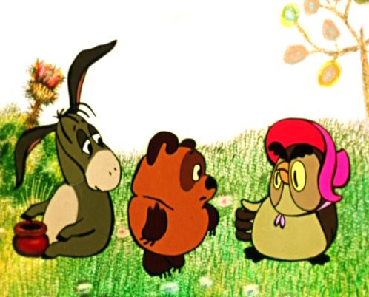
Умей дружить

Slide 3
1. Что такое дружба?
2. Кого можно назвать настоящим другом?
А кого приятелем?
3. Какими качествами должен обладать настоящий друг?
4. Каких друзей нам хотелось бы иметь?
5. Определим законы (правила) дружбы.
Что такое дружба?
2. Кого можно назвать настоящим другом? А кого приятелем?
3. Какими качествами должен обладать настоящий друг? Каких друзей нам хотелось бы иметь?
4. Определим законы (правила) дружбы.

Slide 4
Если мы связаны совместной деятельностью (занятием), у нас общие интересы, симпатия, мы близки по деятельности, то нас можно назвать приятелями.
Приятель - человек, близкий кому-либо по взглядам, занятиям, по условиям жизни, дружески расположенный к кому-нибудь.

Slide 5
Друг – это человек, который тревожится, волнуется, переживает и радуется за своего друга, т.е. несет ответственность за другого. Друг – это человек, который связан с кем-нибудь дружбой. С друзьями не скучно!)

Slide 6
Дружба – это отношения, основанные на взаимном доверии, привязанности, общих интересах. Дружба – это высшая степень товарищества.

Slide 7
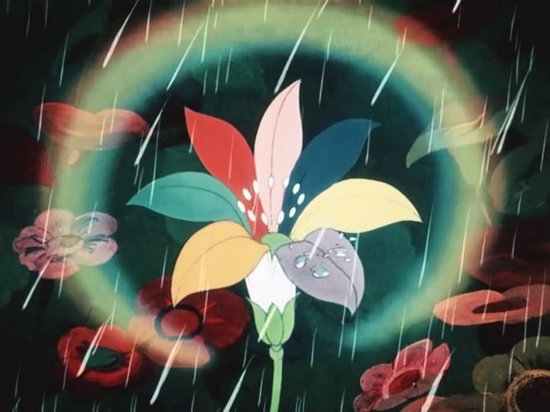
Цветок дружбы «цветик - семицветик»

Slide 8
